Slide 1


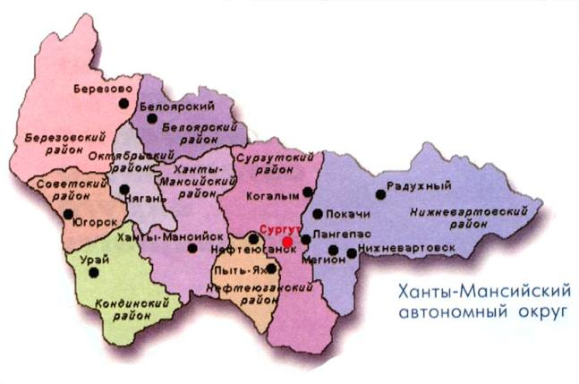
Ханты-Мансийский автономный округ - Югра
Я Родины себе не выбирал.
Она, как жизнь, дается от рожденья,
Мне стала вьюжная суровая Югра
Отечеством, той точкой становленья,
Откуда в жизнь шагнул и где иду
У всех, как свечка в юрте, на виду.
Я Родины себе не выбирал…
В. Плесовских

Slide 2
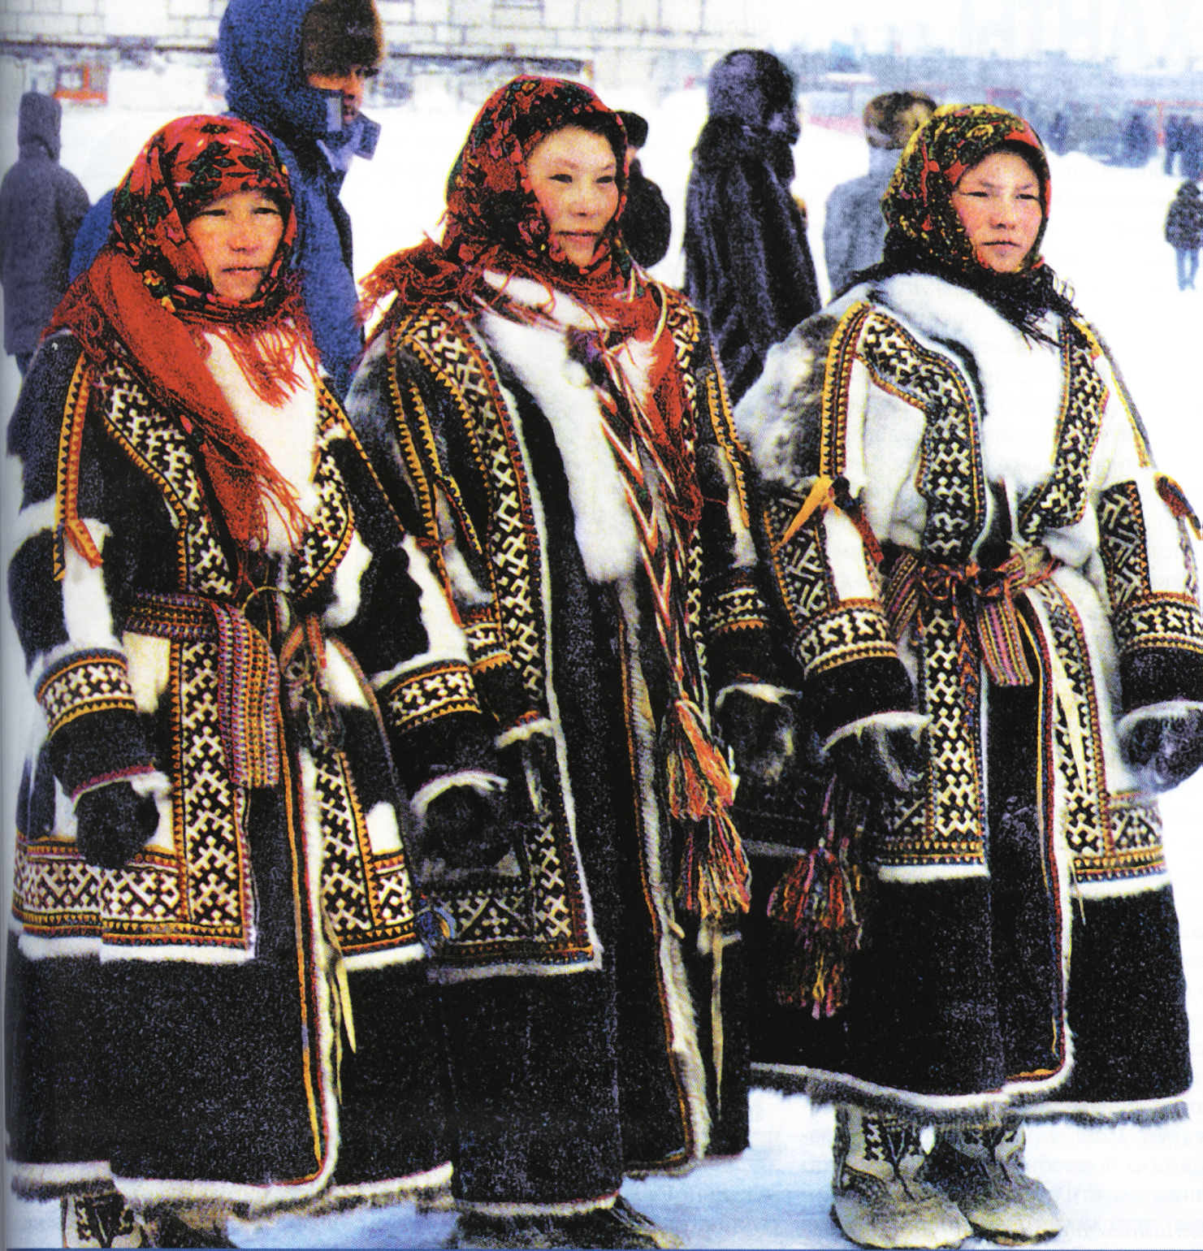
Х
А
Н
Т
ы

Slide 3
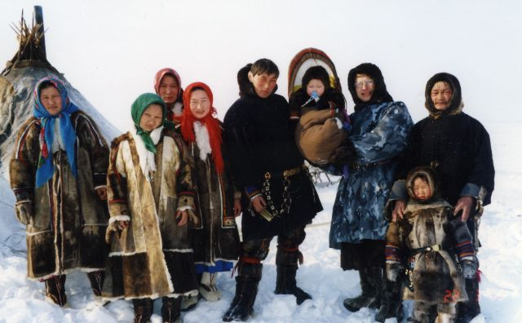
Остяки - ханты, жили по среднему течению Оби, Иртыша, их притокам.

Slide 4
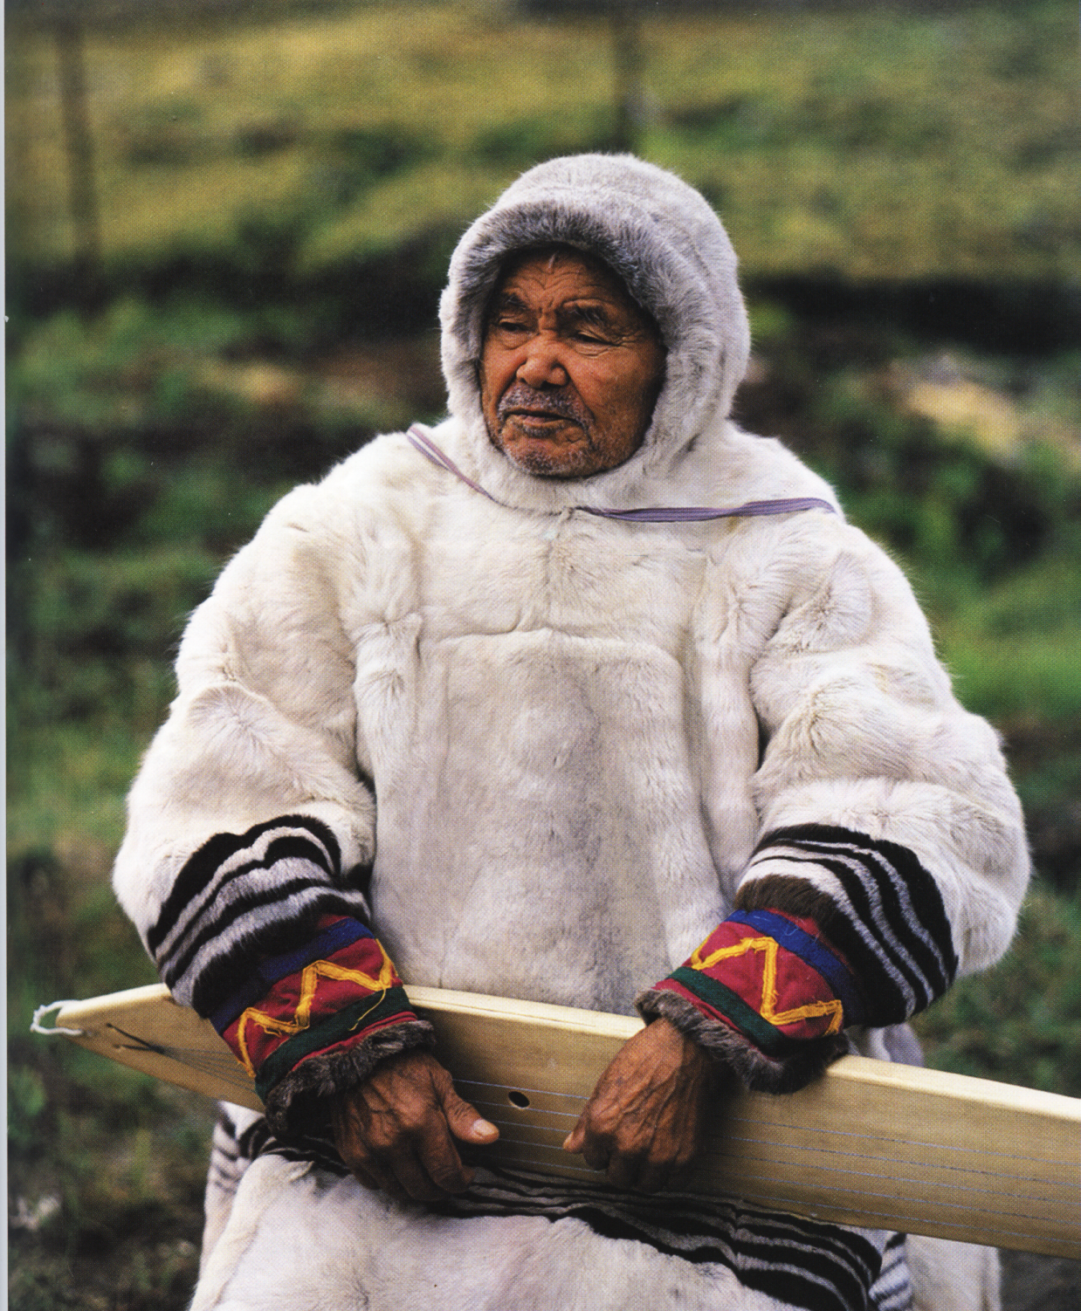
м а н с и

Slide 5
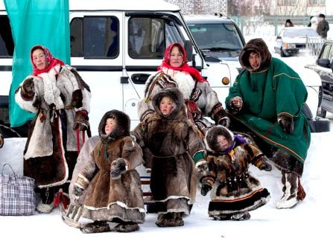
Вогулы - манси, занимали территорию по обоим склонам Среднего Урала, а также по рекам Сосьве, Лозьве, Пелыму, Тагилу, Мугаю, Тавде и Конде.

Slide 6
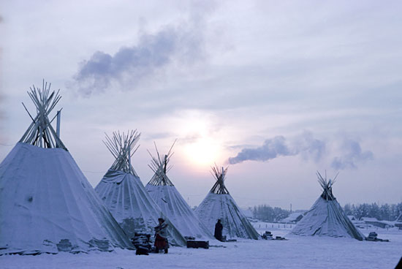

Slide 7
Ханты-Мансийский автономный округ - Югра

Slide 8
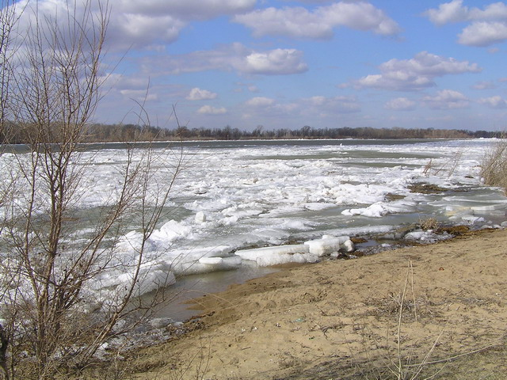
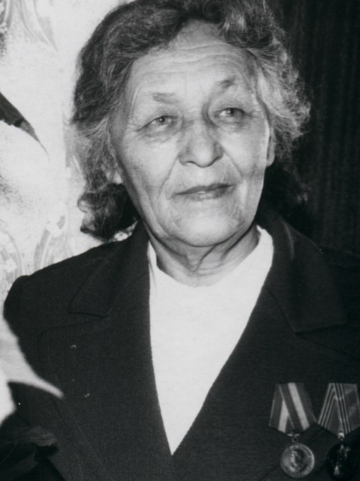
Конькова Анна Митрофановна

Slide 9
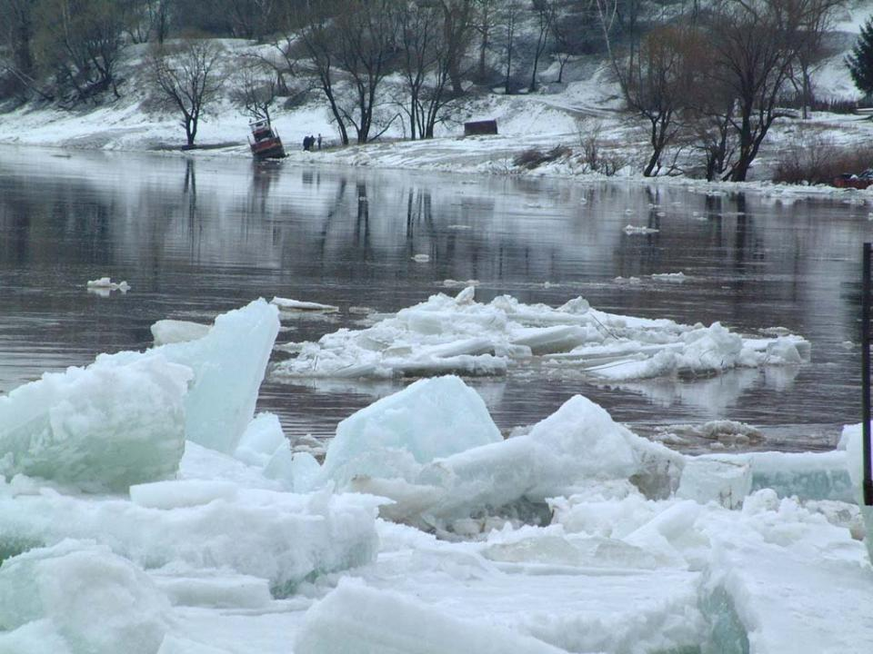
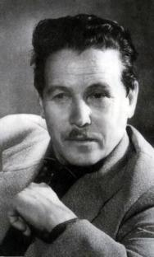

Slide 10
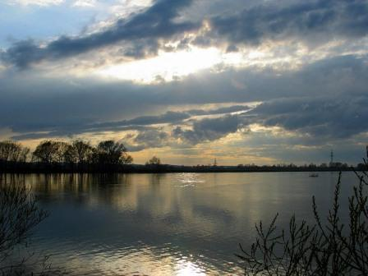
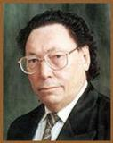
Юван Шесталов

Slide 11
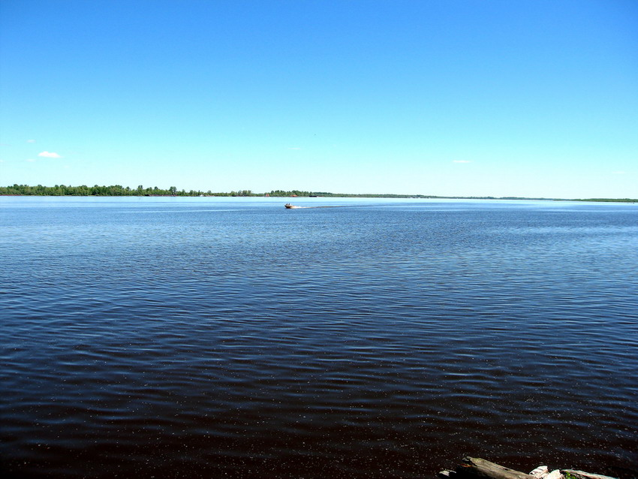
Обь

Slide 12
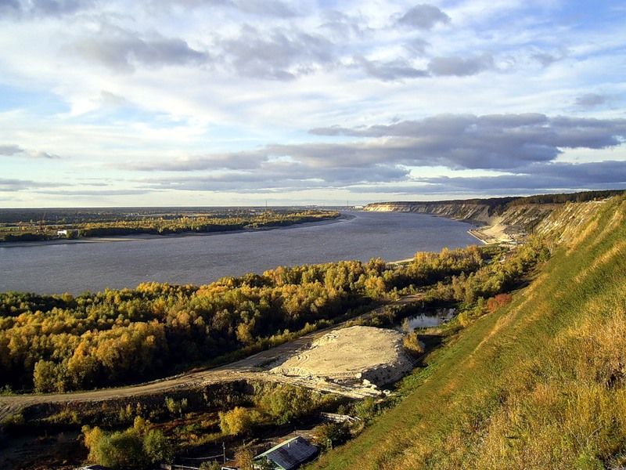
Иртыш

Slide 13
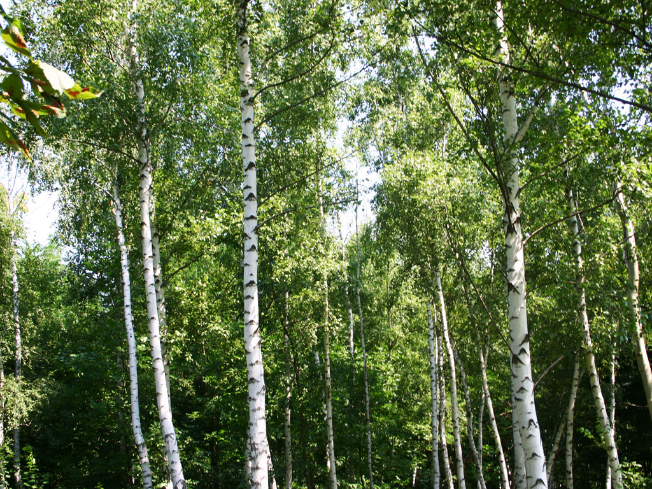

Slide 14
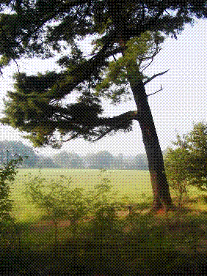

Slide 15
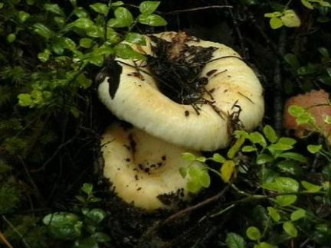
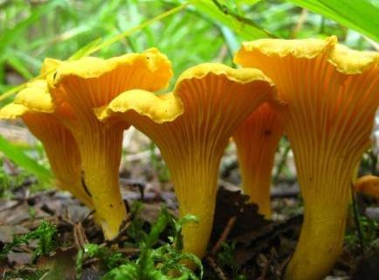
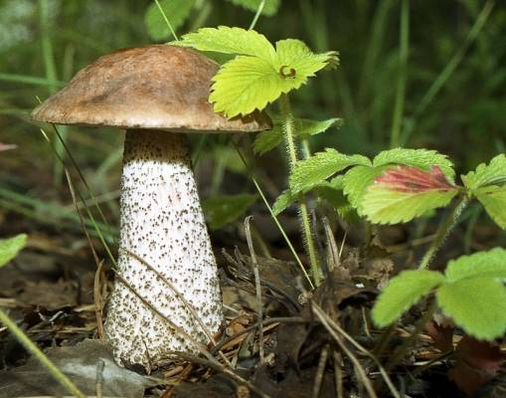
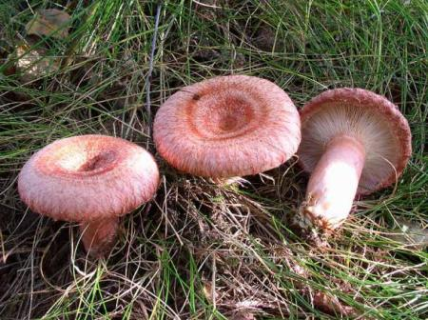

Slide 16
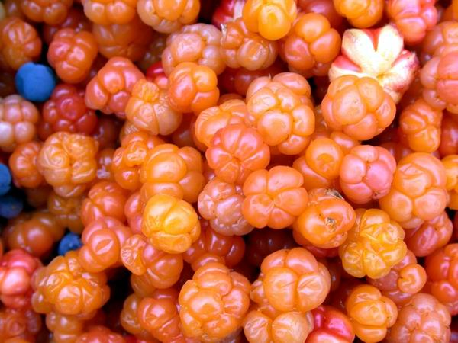

Slide 17
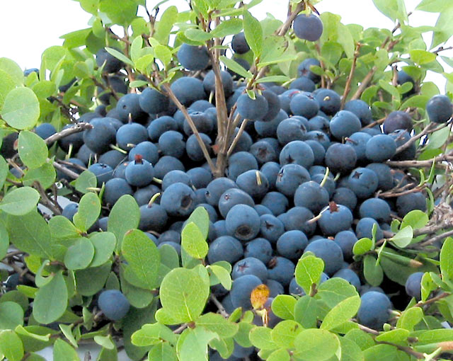

Slide 18
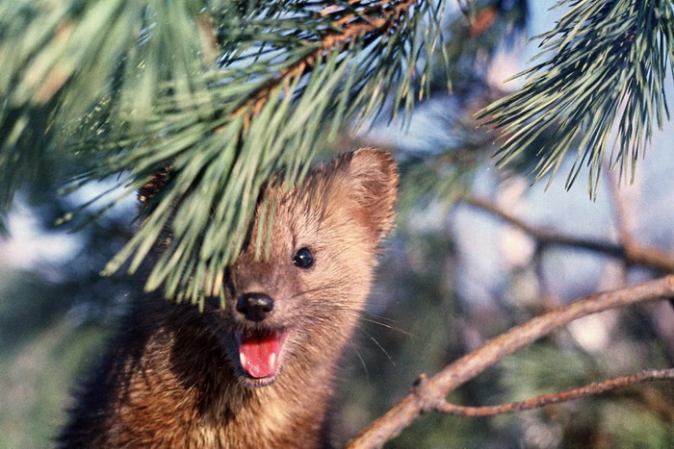

Slide 19
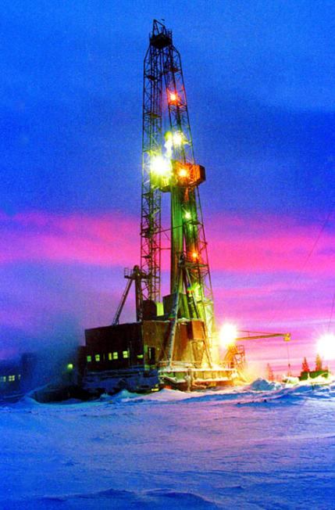

Slide 20
Ханты-Мансийский автономный округ - Югра

Slide 21
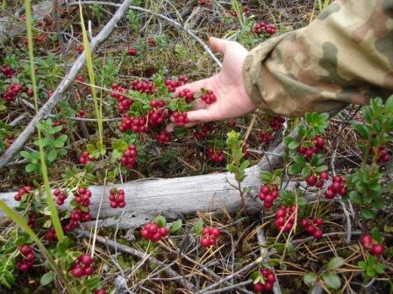
Гордись, Сибирь, своей тайгою
И силой всемогущих рек.
Гордись сынами, как тобою
Гордятся чудо-земляки
По имени СИБИРЯКИ!
Шихова И.В.

